Slide 1
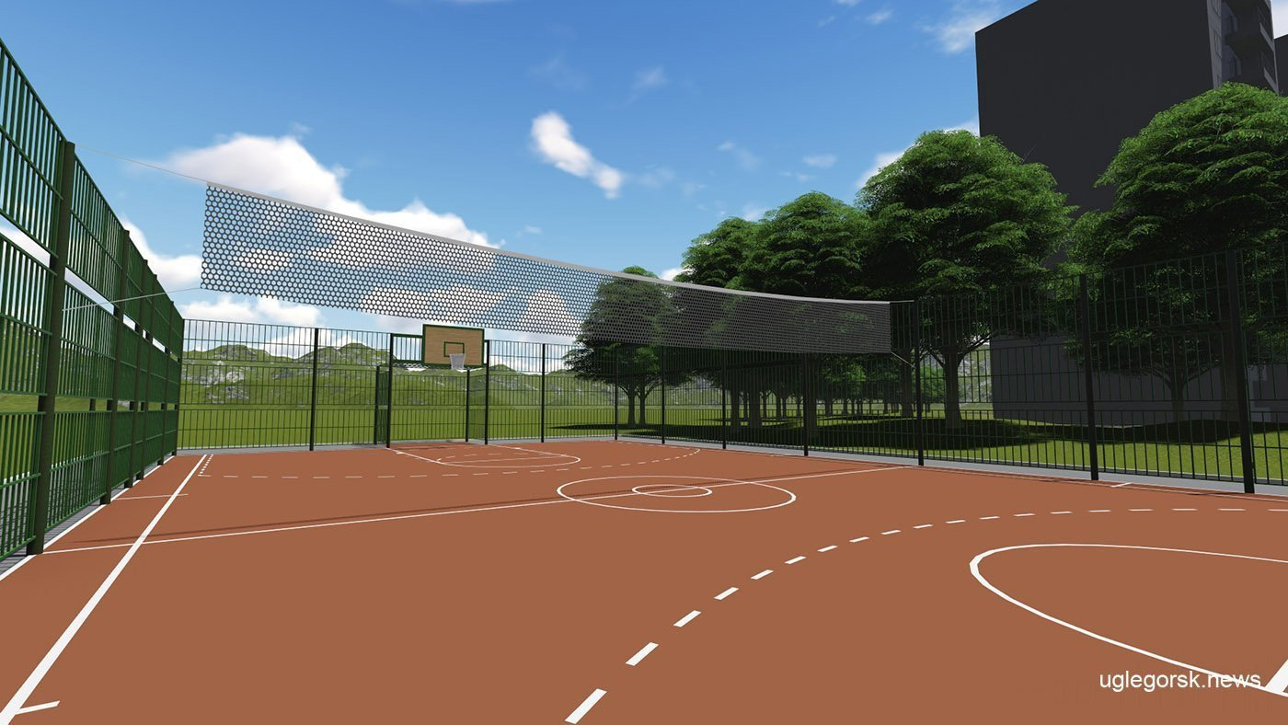
Номинация тела вращения вокруг нас
Выполнил:
Шашков Андрей ИСП-23

Slide 2
Номинация тела вращения вокруг нас
Выполнил:
Шашков Андрей ИСП-23

Slide 3
Гимназия номер 5 в Дзержинском была основана в 1991 году и за годы своего существования зарекомендовала себя как один из ведущих образовательных учреждений региона. Она предлагает углубленное изучение гуманитарных и естественных наук, активно участвует в научных конкурсах и олимпиадах. Гимназия стремится создать комфортную образовательную среду, сочетая традиционные подходы с инновационными методами обучения. Важное внимание уделяется развитию творческих способностей учащихся, что выражается в разнообразных кружках и секциях. Со временем гимназия стала центром культурной жизни города, проводя выставки, театральные постановки и спортивные мероприятия, что укрепило её связь с местным сообществом и позволило формировать активную гражданскую позицию у учащихся.
История Гимназии №5

Slide 4
История Гимназии №5
Гимназия номер 5 в Дзержинском была основана в 1991 году и за годы своего существования зарекомендовала себя как один из ведущих образовательных учреждений региона. Она предлагает углубленное изучение гуманитарных и естественных наук, активно участвует в научных конкурсах и олимпиадах. Гимназия стремится создать комфортную образовательную среду, сочетая традиционные подходы с инновационными методами обучения. Важное внимание уделяется развитию творческих способностей учащихся, что выражается в разнообразных кружках и секциях. Со временем гимназия стала центром культурной жизни города, проводя выставки, театральные постановки и спортивные мероприятия, что укрепило её связь с местным сообществом и позволило формировать активную гражданскую позицию у учащихся.

Slide 5
Волейбольное поле Гимназии №5
Значимость
Это место для меня очень многое значит, там я научился играть в свой любимый вид спорта – «Волейбол», Там я нашел очень много хороших людей с которыми можно классно поиграть и хорошо провести время.

Slide 6
Спасибо за внимание!!!
Волейбольное поле Гимназии №5
Значимость
Это место для меня очень многое значит, там я научился играть в свой любимый вид спорта – «Волейбол», Там я нашел очень много хороших людей с которыми можно классно поиграть и хорошо провести время.

Slide 7
Волейбольное поле Гимназии №5
Спасибо за внимание!!!
Значимость
Это место для меня очень многое значит, там я научился играть в свой любимый вид спорта – «Волейбол», Там я нашел очень много хороших людей с которыми можно классно поиграть и хорошо провести время.

